Slide 1
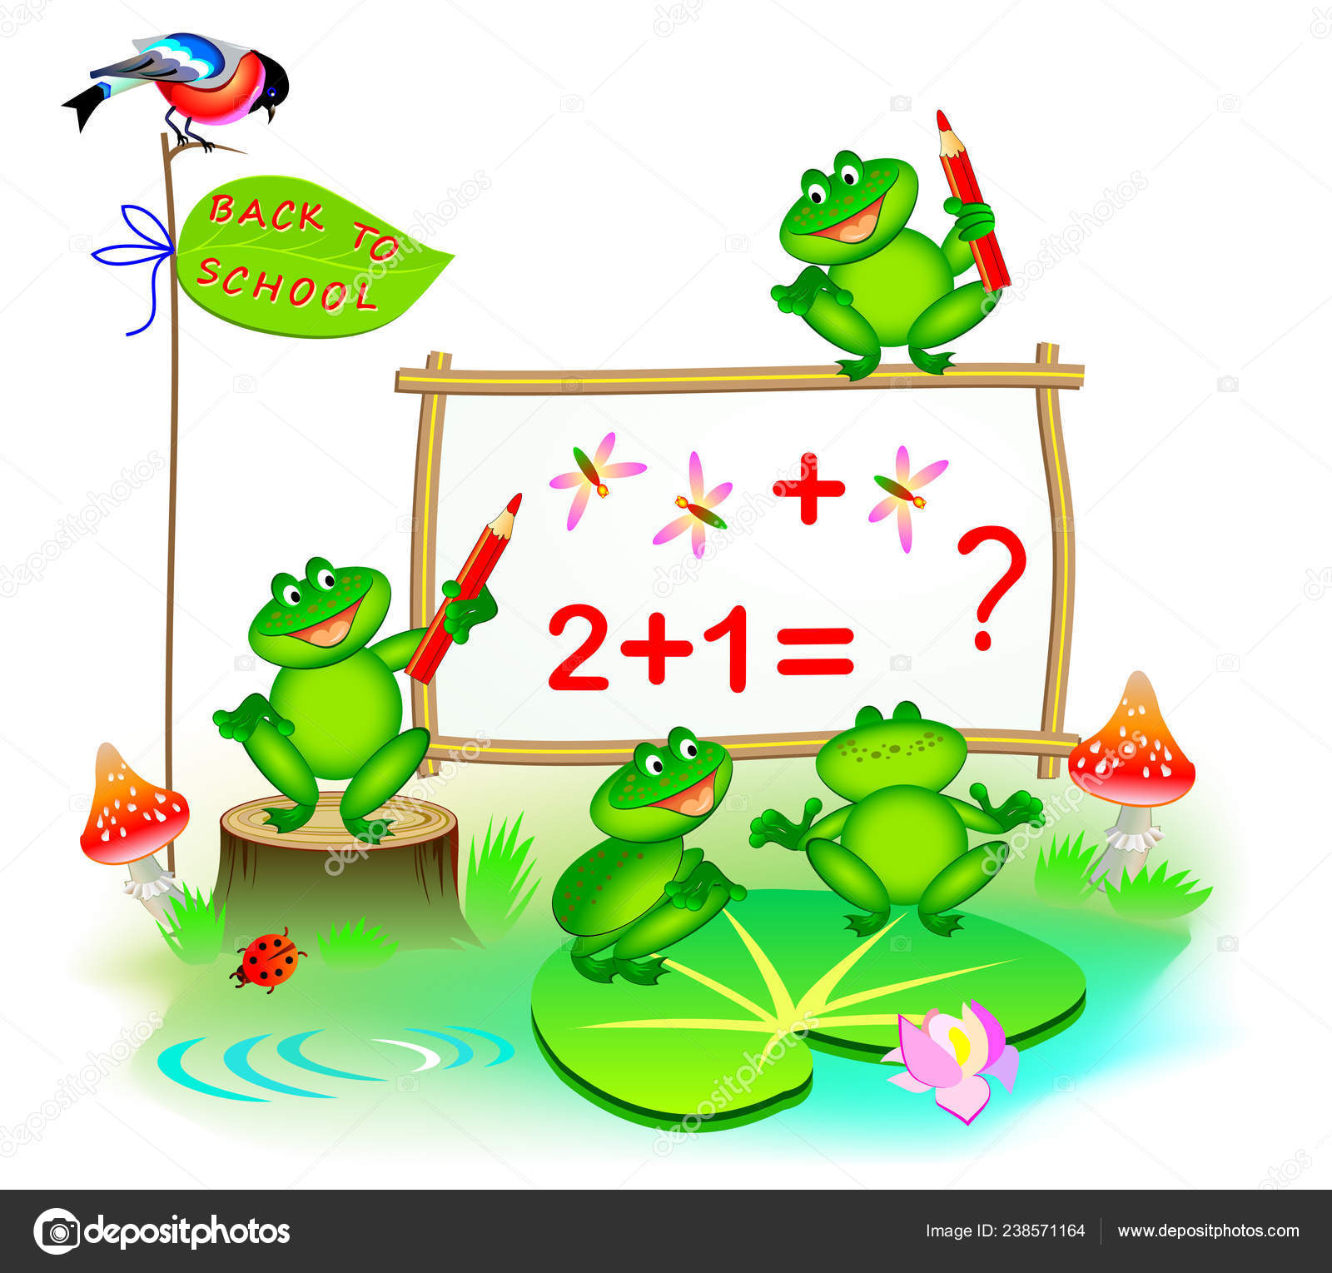








KHỞI ĐỘNG

Slide 2




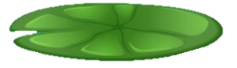






Slide 3








2
4
1
3

Slide 4


2 x 8 = 16
16 : 2 = ?
16 : 2 = 8

Slide 5
2 x 5 = 10
10 : 2 = ?
10 : 2 = 5

Slide 6
45 : 9 = 5
45 : 5 = 9
45 : 5 = ?

Slide 7
21 : 3 = 7
21 : 7 = ?
21 : 7 = 3

Slide 8
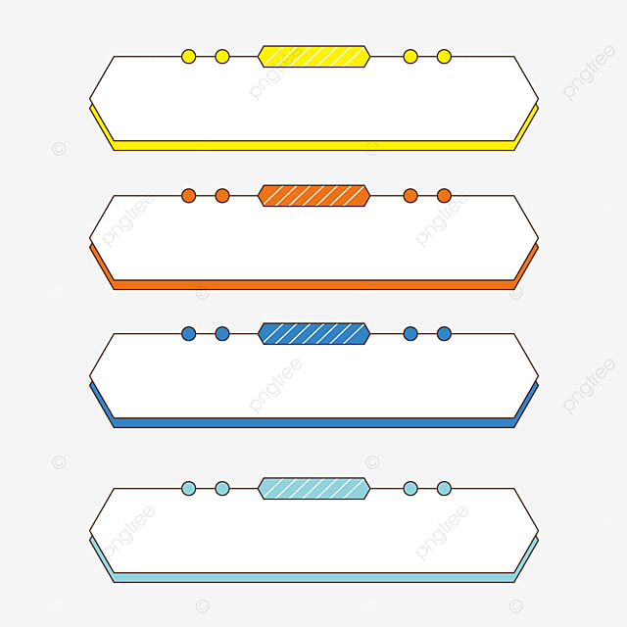




Thứ ... ngày ... tháng ... năm 2021
Tiết 3

Slide 9



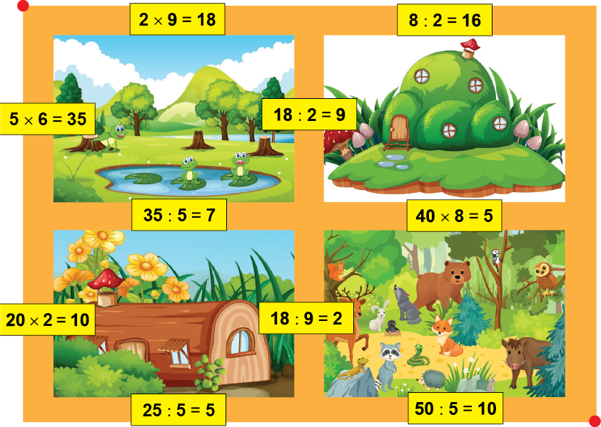

x
x
x
x

Slide 10
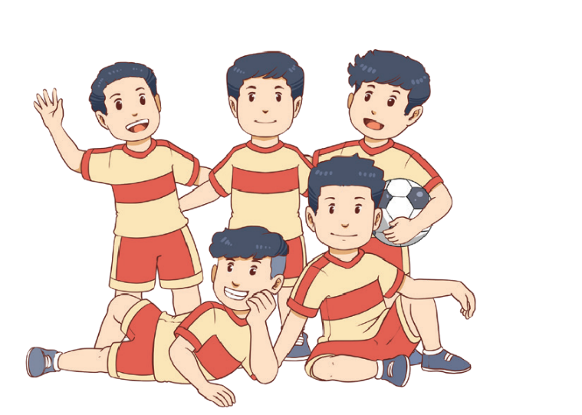
Mỗi đội bóng có 5 cầu thủ. Hỏi 6 đội bóng có bao nhiêu cầu thủ ?
4
Bài giải
6 đội bóng có số cầu thủ là:
5 x 6 = 30 ( cầu thủ)
Đáp số: 30 cầu thủ.

Slide 11
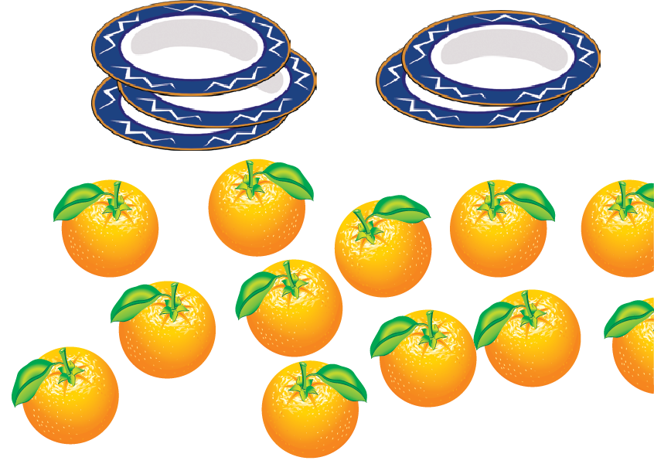
Xếp đều 30 quả cam vào 5 đĩa.
Hỏi mỗi đĩa có bao nhiêu quả cam?
4
Bài giải
Số quả cam mỗi đĩa có là:
30 : 5 = ..?. (quả cam)
Đáp số : ..?. (quả cam)
6
6

Slide 12
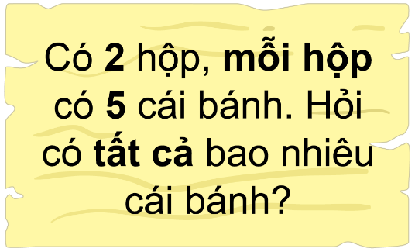

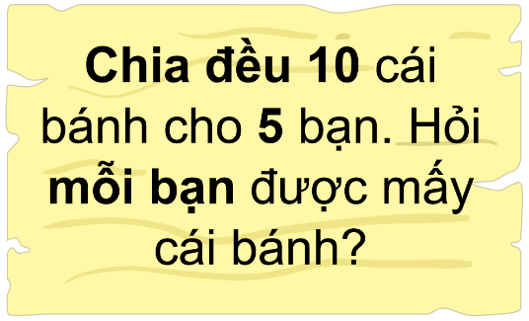

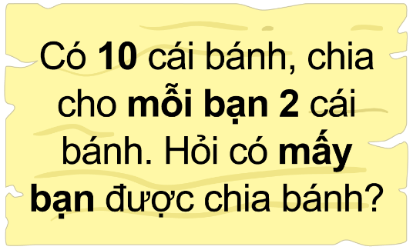

5
Tìm phép tính phù hợp với bài toán.

Slide 13


